Slide 1
Zhu Paper
Es wird eine Konzentration an beiden Interfaces berechnet und dann eine Stromstärke dazu aufgelöst.

Slide 2
Jahresgespräch
Mit Blick auf die bald anstehenden Jahresgespräche bzw. Kooperations- und Fördergespräche bitte ich euch folgendes vorzubereiten:
Eine kurze Präsentation 4-5 Folien bezüglich eurer wissenschaftlichen Arbeiten und möglichen Promotionsinhalte.
Ergänzt dazu gerne eine Folie mit euren derzeitigen Aufgaben.
Ergänzt dazu gerne eine weitere Folie mit euren Interessen und ggf. (persönlichen) fachlichen Fortbildungswünschen – sodass wir das dann diskutieren können.
Anbei findet ihr auch noch ein paar hilfreiche Fragen, die ihr euch selbst stellen könnt – es kann aber auch sein, dass die ein oder anderen Fragen nicht ganz auf eure Tätigkeit oder Rolle am LEE passt.
Sollte es euer erstes Jahresgespräch sein, dann bitte ich euch auch den Feedbackbogen einmal für euch auszufüllen. Viele Dinge sind auch ein wenig redundant zu Punkt 4, was aber nicht schlimm ist.

Slide 3
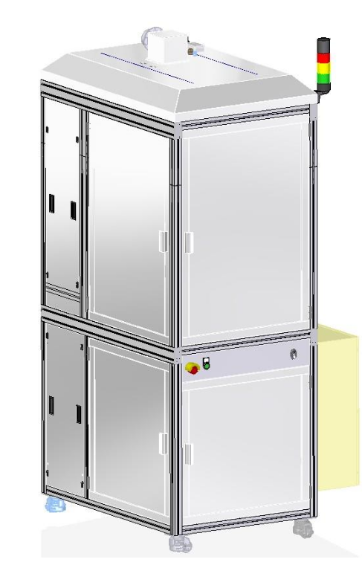
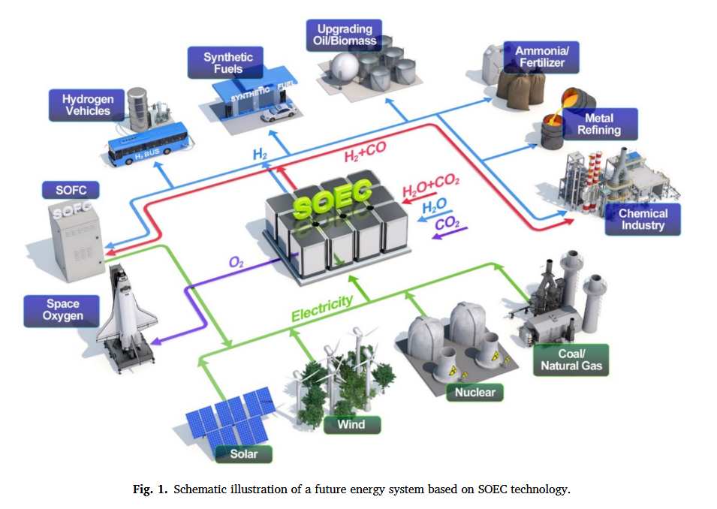
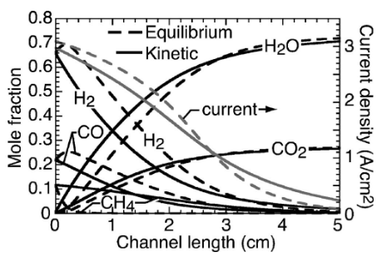
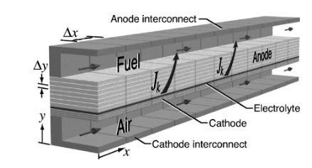
Wissenschaftliche Arbeit
Primäre Aufgabe: Das Projekt HyDi.KWK in leitender Position bearbeiten
Aufbau der Forschungsinfrastruktur
SOC-Testanlage
Stackerweiterung
Gasanalytik
Optische Analytik
Gasversorgungsinfrastruktur
Modellierung der SOFC
SOC-Testanlage
Gasanalytik/Optische Analytik/Stackerweiterung
Gasversorgungsinfrastruktur
In enger Abstimmung mit Friedrich/Robert, für Gewinnbringung beim Lehrstuhl

Slide 4
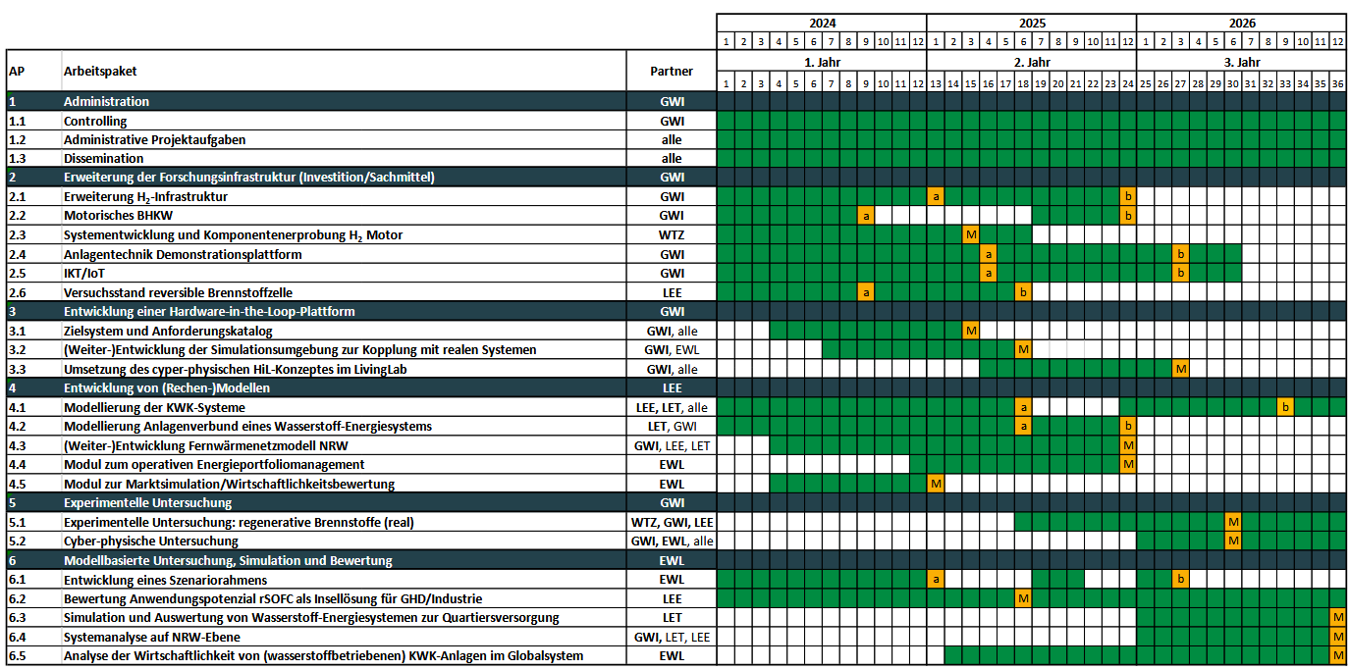
Wissenschaftliche Arbeit

Slide 5
Wissenschaftliche Arbeit
→ Wir liegen sehr gut im Zeitplan!
Für uns wichtige Meilensteine:
Ausschreibung rSOC Versuchstand erfolgreich beendet
Inbetriebnahme rSOC Versuchstand abgeschlossen
Fertigstellung der KWK-Einzelmodelle abgeschlossen
Versuchsergebnisse zu Wasserstoff in KWK-Systemen liegen vor
Analyse Anwendungspotential rSOFC abgeschlossen; Anwendungsfälle identifiziert
Wirtschaftlichkeitsrechnungen der KWK-Anlagen im Globalsystem sind abgeschlossen

Slide 6
Promotionsinhalte
Meine möglichen Promotionsinhalte
Fokus auf numerische Modelle und Kinetik
(Einzelzellenmodell)
Makroskopisches
Modell
Colins Dissertation
Einzelzellen-
modell
HyDi.KWK
Beschaffung eines Einzelzellen-teststands und Analyse von Anwendungsfällen und Wirtschaftlichkeit
Als Basis habe ich Colins Dissertation und den Einzelzellenteststand vom HyDi.KWK. Daraus ergeben sich mehrere Möglichkeiten für mich zur Fortführung, Validierung und Erweiterung von Colins Arbeit
Stackmodell
Holistische
Betrachtung

Slide 7
Promotionsinhalte
Einzelzellenmodell
Validierung des Modells durch experimentelle Daten
Die Möglichkeiten zur Erweiterung und Verbesserung sind Vielfältig. Aktuell möchte ich mich noch nicht festlegen.
Erweiterung SOEC/rSOC
Diffusionsmodelle
(LBM-Integration)
Kinetisches Modell
Degradationseffekte
Temperaturabhängigkeiten

Slide 8
x
A
y
c_{H2,Anode}(x₀), c_{H2O,Anode}(x₀)
c_{H2,Anode}(x₁), c_{H2O,Anode}(x₁)
Anode
H₂
H₂O
c_{H2,TPB}(x₁), c_{H2O,TPB}(x₁)
Electrolyte
O²⁻+H₂ → H₂O
c_{H2,TPB}(x₀), c_{H2O,TPB}(x₀)
Cathode

Slide 9
Derzeitige Aufgaben
HyDi.KWK
Modellierung
Ausschreibungen
etc.
Nicht-wissenschaftliche Aufgaben
IT-Administration
Website
Lehre
Organisation
Weiteres
Zuarbeit DynaFlex
Abschlussarbeiten
Schreiben
etc.

Slide 10
Meine Interessen und Fortbildungswünsche
Ich bin an dem generellen Thema der rSOC sehr interessiert
Besonders am Aufstellen und Verbessern von numerischen Modellen
Den Teststand sehe ich als essentiell an, aber mit dem derzeitigen Equipment ist das experimentelle Arbeiten limitiert. Ein µ-CT oder REM könnte dies bereits ändern.
Ich würde gerne veröffentlichen, denke aber, dass ich erst Ende nächsten Jahres soweit sein werde. Ich würde mich aber hier auch gerne (verbindlich) drauf festlegen.
Ich habe ein Interesse an der Lehre und würde dies gerne jetzt verfolgen. Im späteren Verlauf meiner Promotion bin ich unsicher über meine zeitlichen Kapazitäten.
Falls es wieder dazu kommt, dass ich die LBM-Methode verwende, würde ich gerne an der jährlich angebotenen Summer School teilnehmen.

